Slide 1

Bases y Bibliotecas en línea
(revistas y libros en línea)

Slide 2
Ingresar al portal de la Universidad Rafael Landívar:
www.url.edu.gt

Slide 3

Hacer clic en el botón Red de Bibliotecas

Slide 4
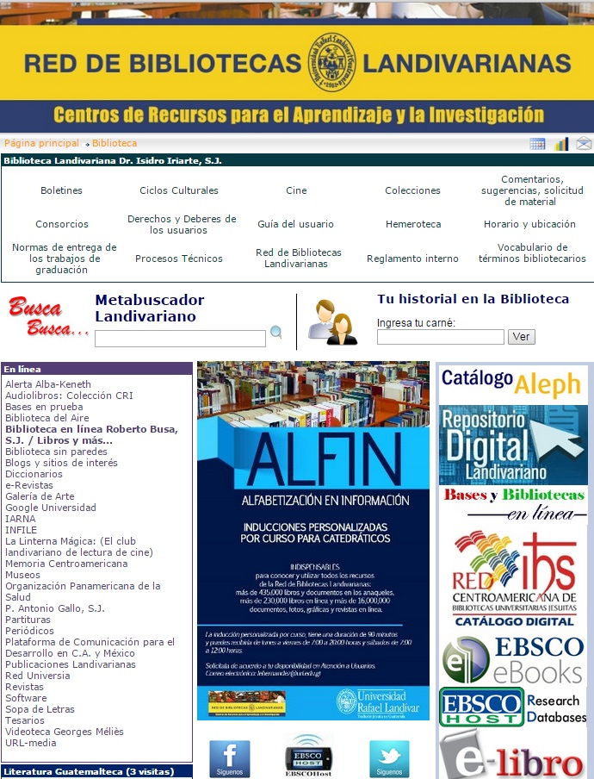
Hacer Clic en “Bases y Bibliotecas en línea”

Slide 5
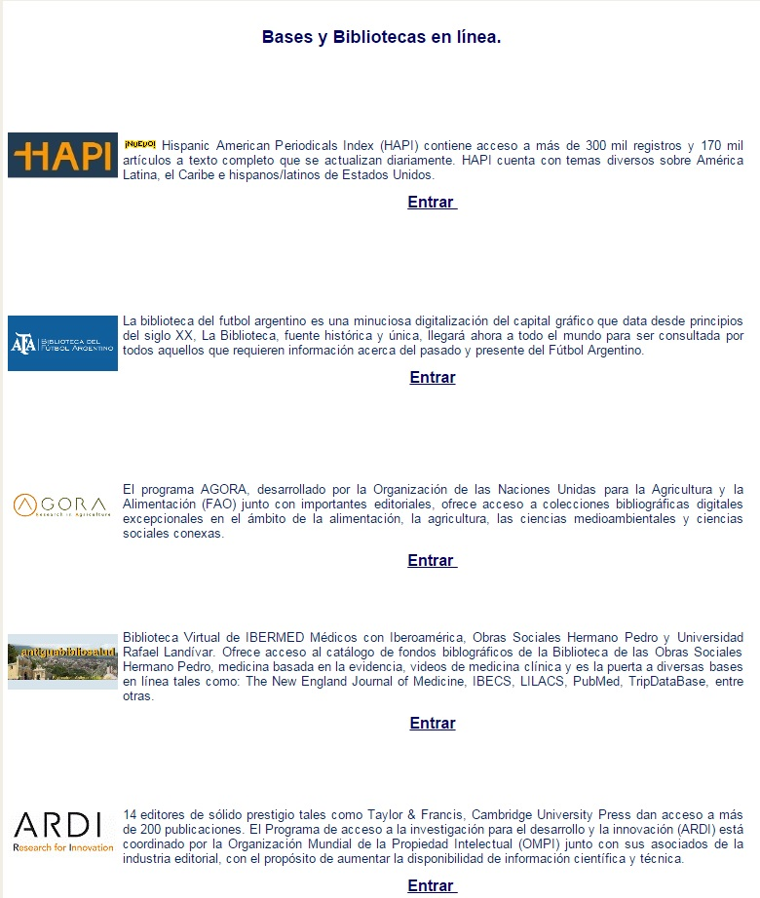
Seleccionar el recurso de su interés

